Slide 2
Цель данного периода: создание в группе и на участке детского сада максимально эффективных условий для организации оздоровительной работы и развития познавательных интересов воспитанников в летний период.
Задачи:
- сохранение и укрепление физического и психического здоровья воспитанников;
- формирование у воспитанников привычки к здоровому образу жизни;
- формирование навыков безопасного поведения;
- развитие познавательных интересов воспитанников;
- повышение компетентности родителей в вопросах организации летнего отдыха детей;
- привлечение семей к участию в воспитательном процессе;
- успешное прохождение адаптации.

Slide 3
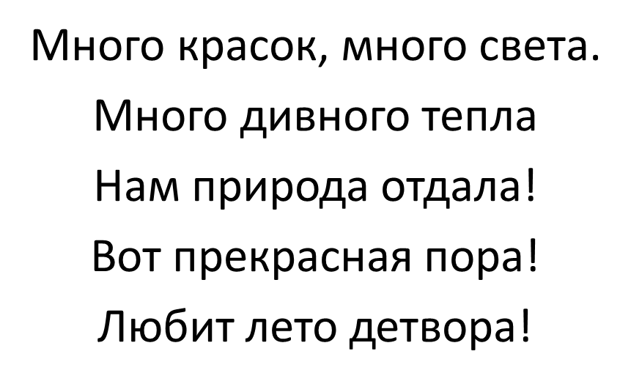
Здравствуй, лето, здравствуй, лето!

Slide 4
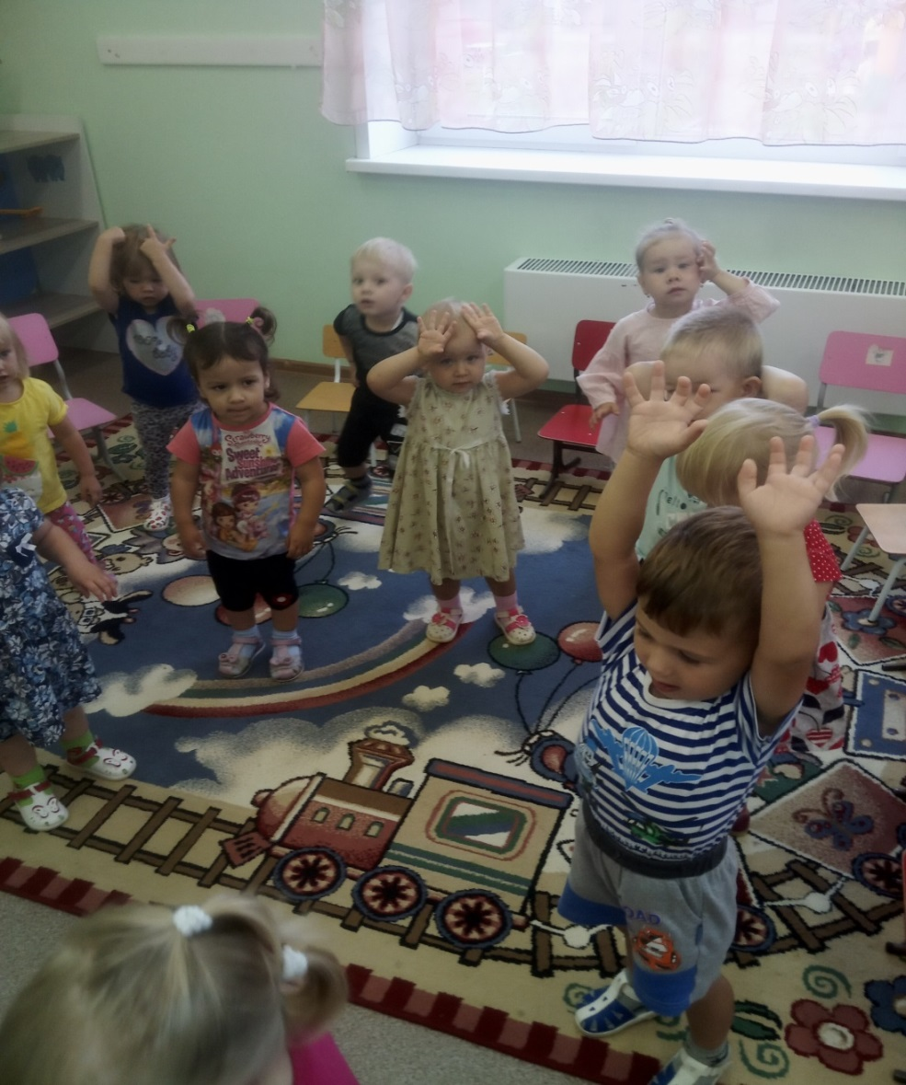
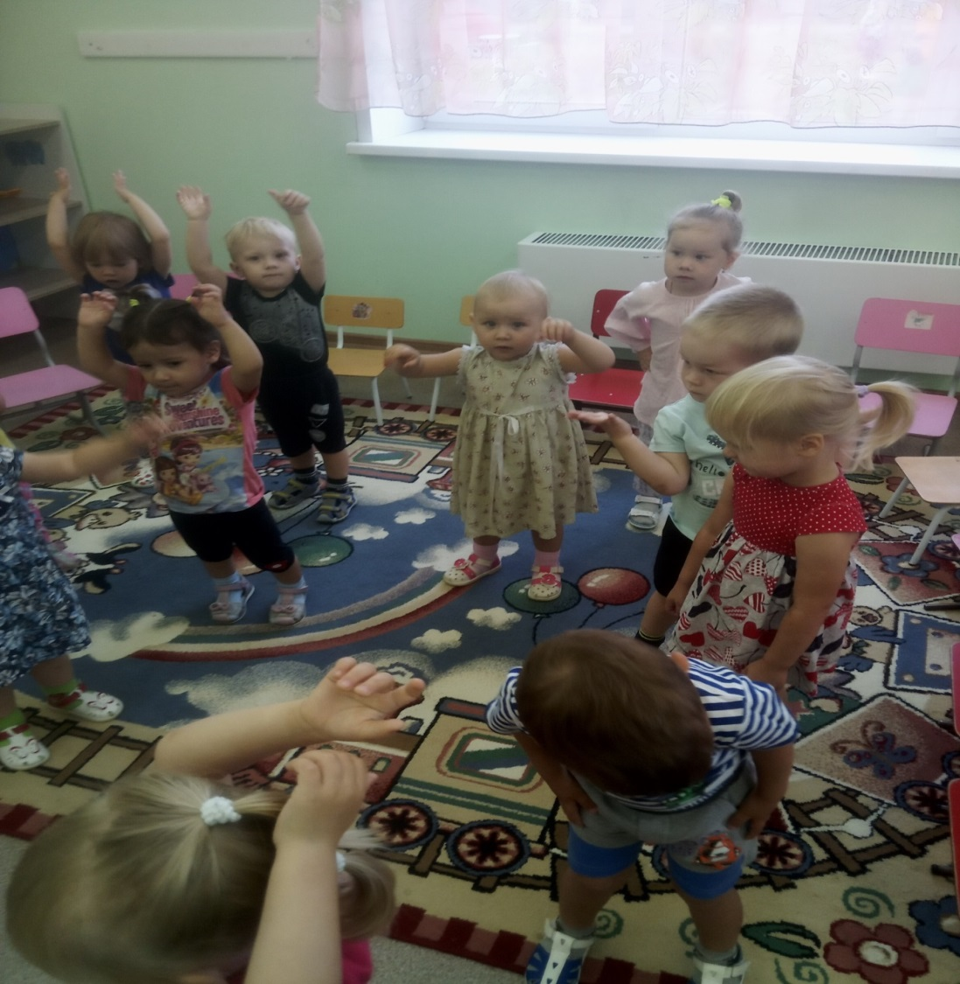
Мы зарядкой заниматься
Начинаем по утрам. Пусть болезни нас боятся, Пусть они не ходят к нам.

Slide 5
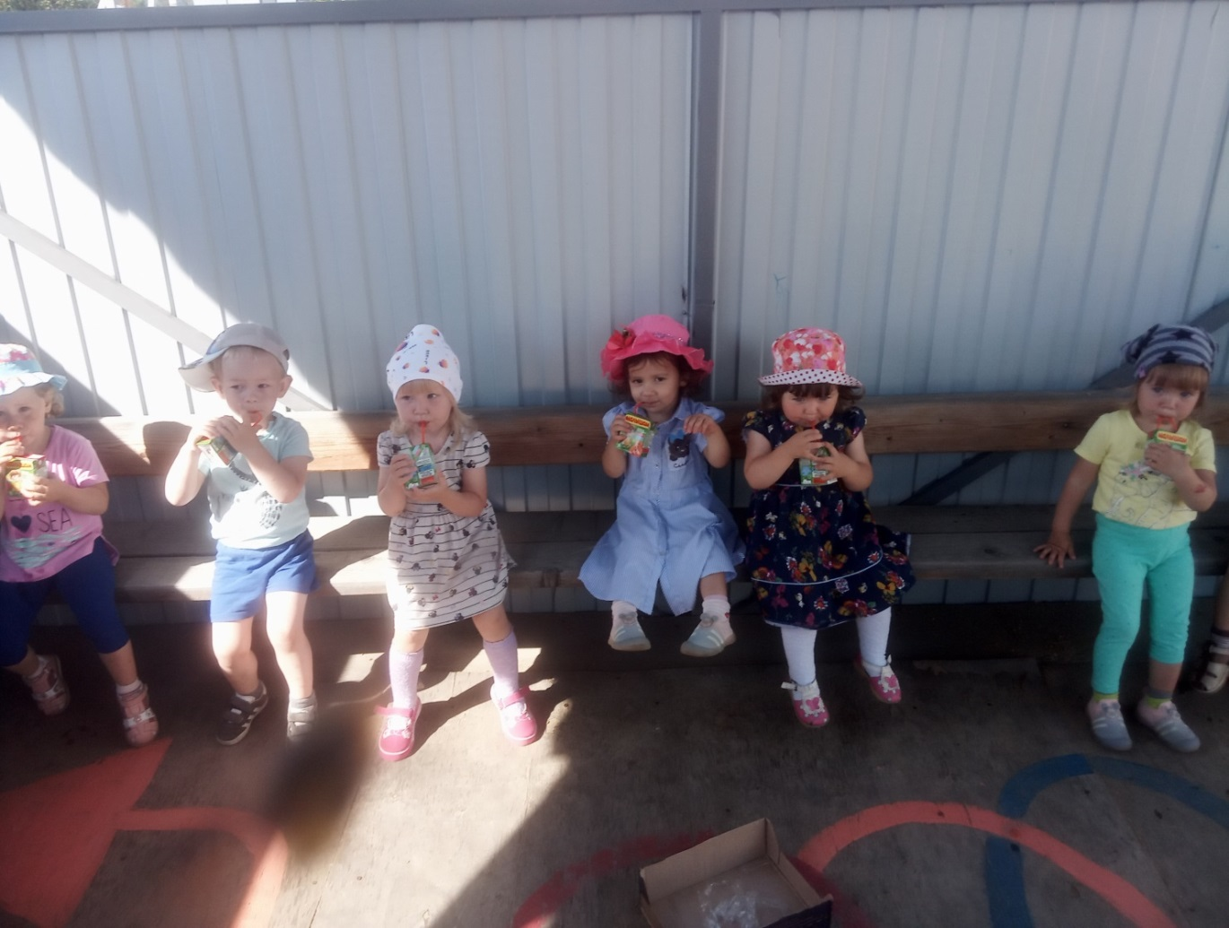
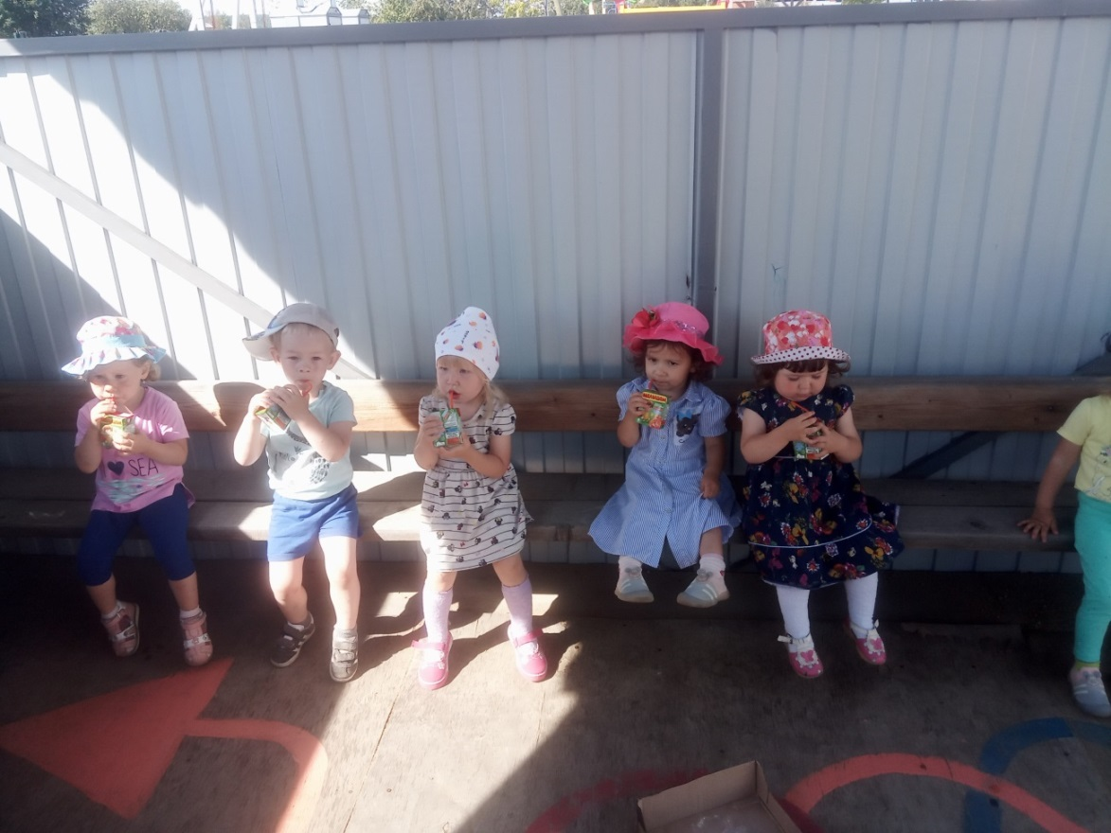
Сок — не суп и не вода, Пить его хочу всегда. Разных вкусов ассорти, Вкуснее сока не найти!

Slide 6
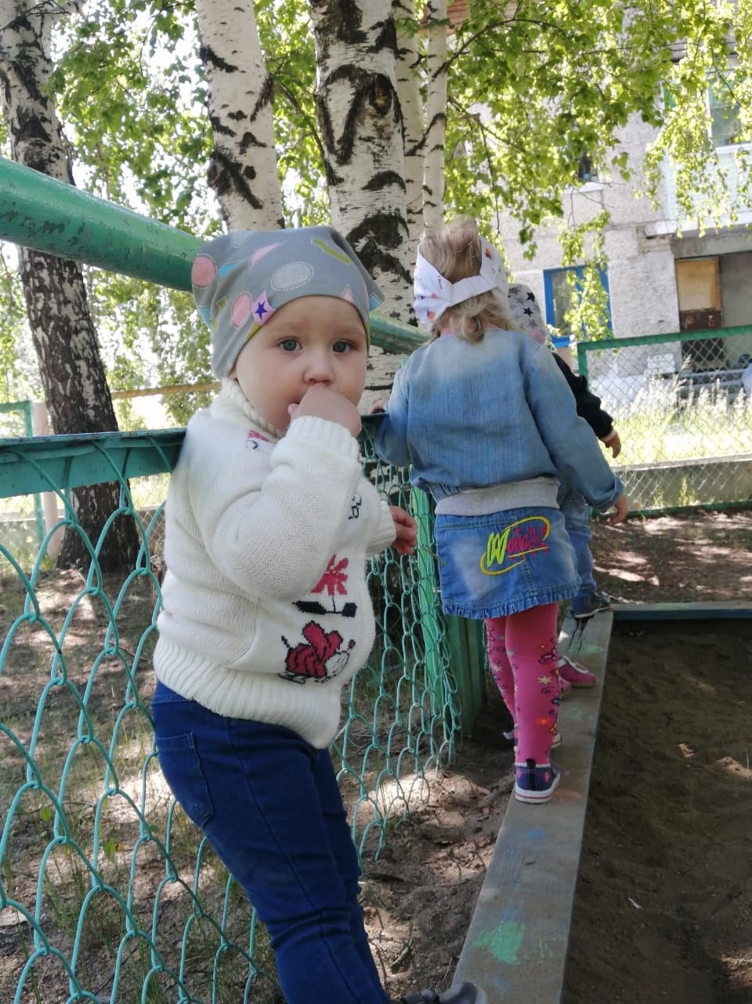
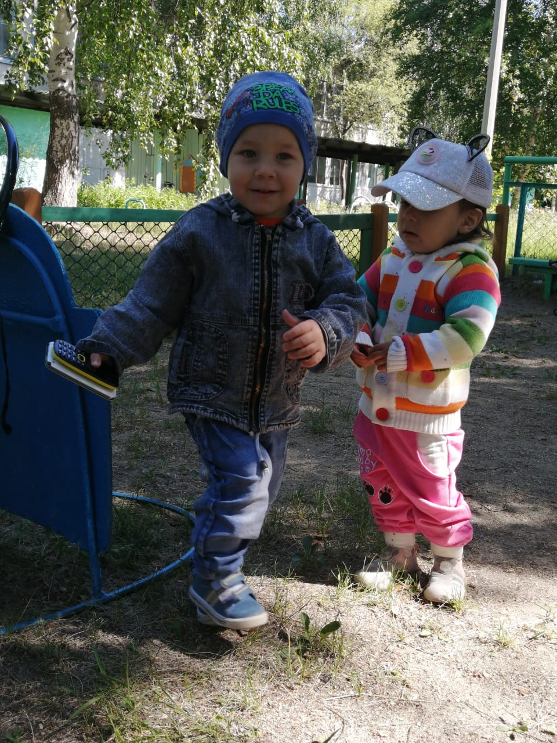
Нам полезно без сомненья Все, что связано с движеньем

Slide 7
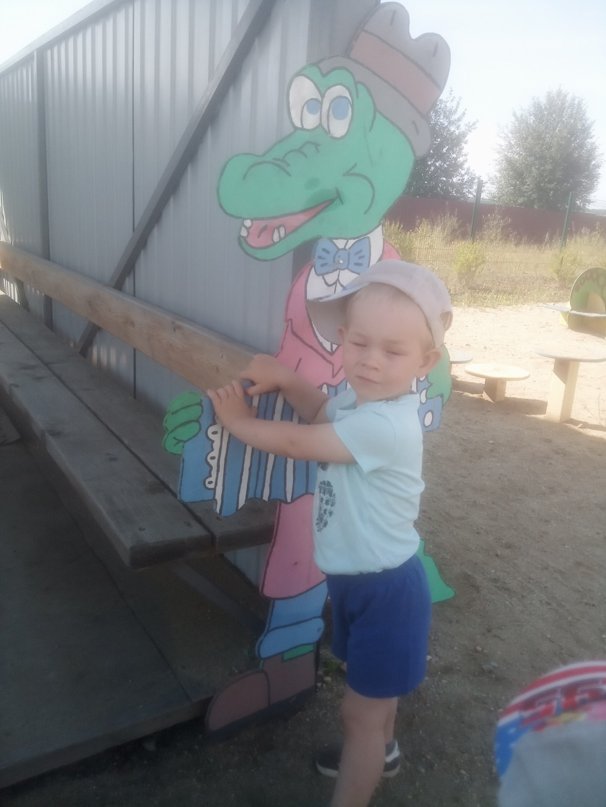
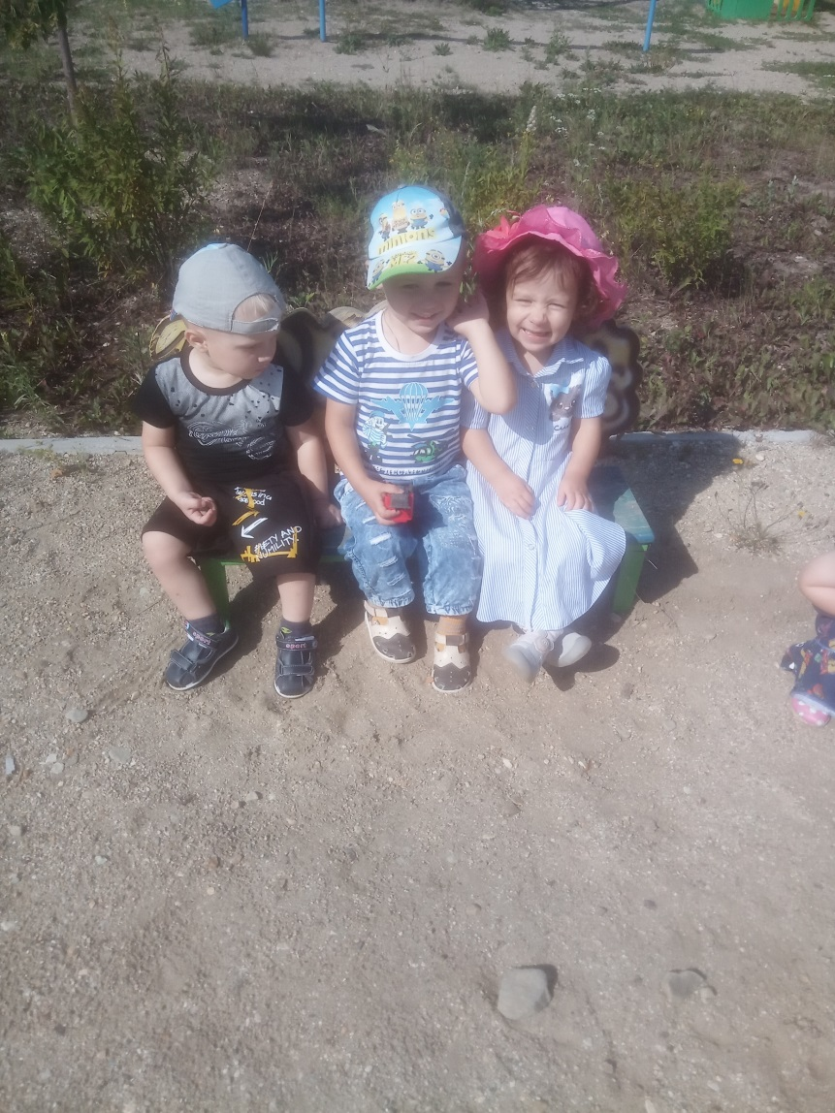
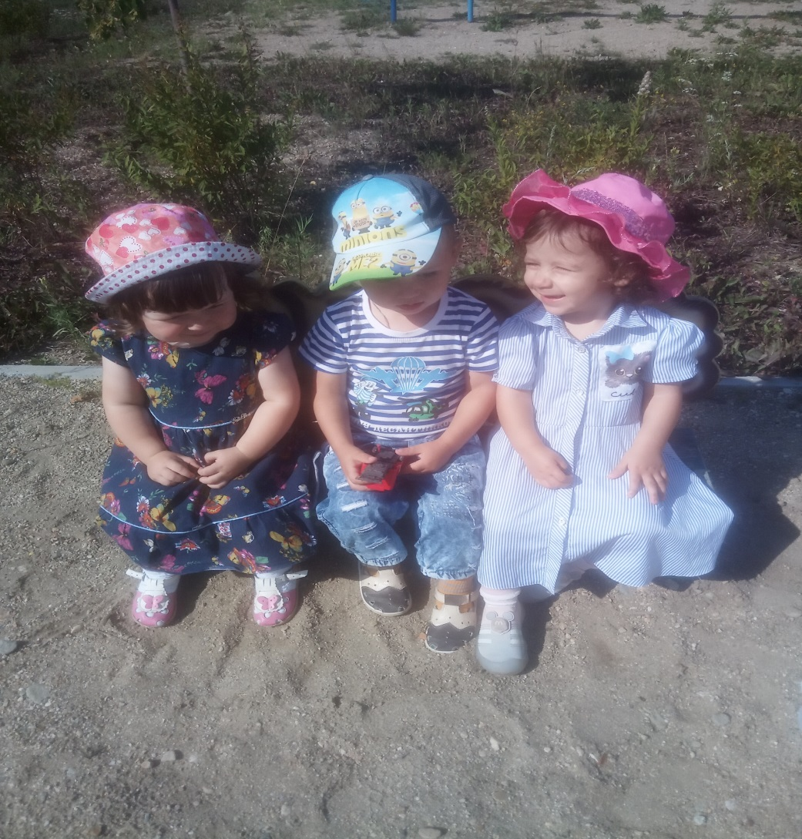
Свежий воздух малышам нужен и полезен! Очень весело гулять, и никаких болезней!...

Slide 8
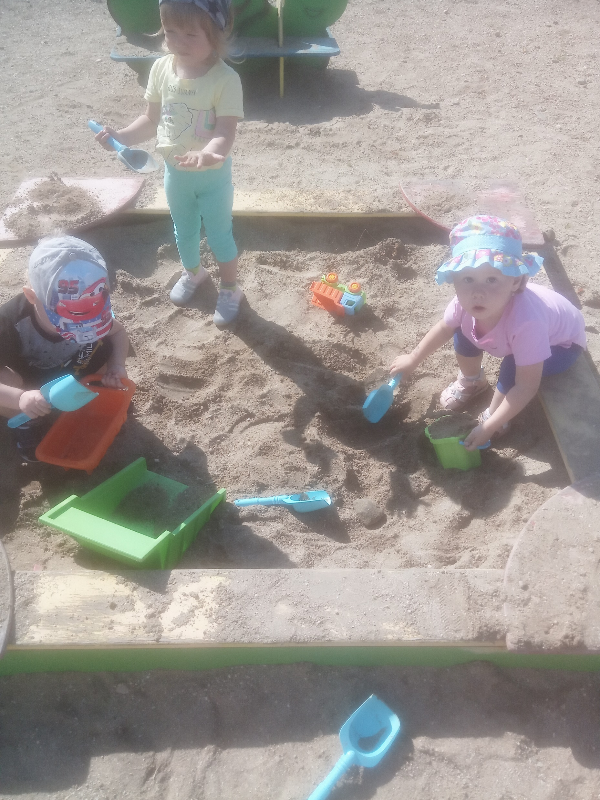
Игра с песком – любимое занятие детей!
Мы в песочнице играем, Строим домик из песка, Увлеклись, не замечаем, Что носки полны песка.

Slide 9
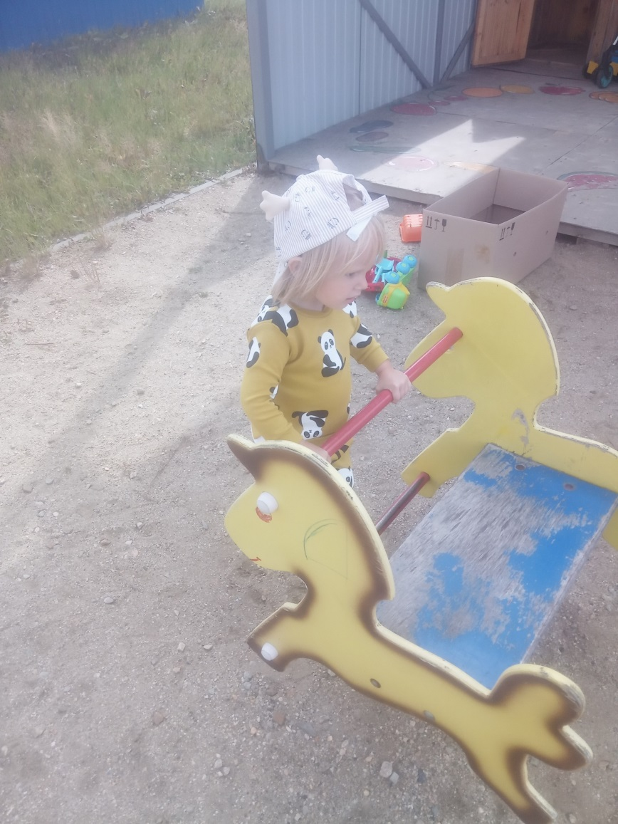
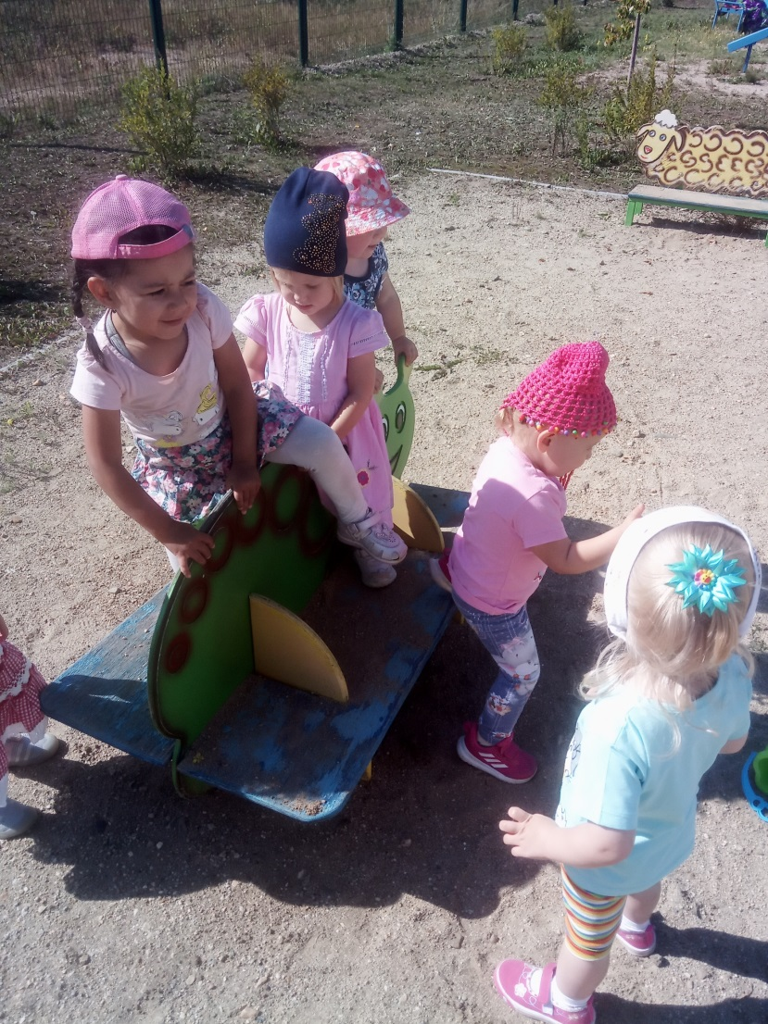
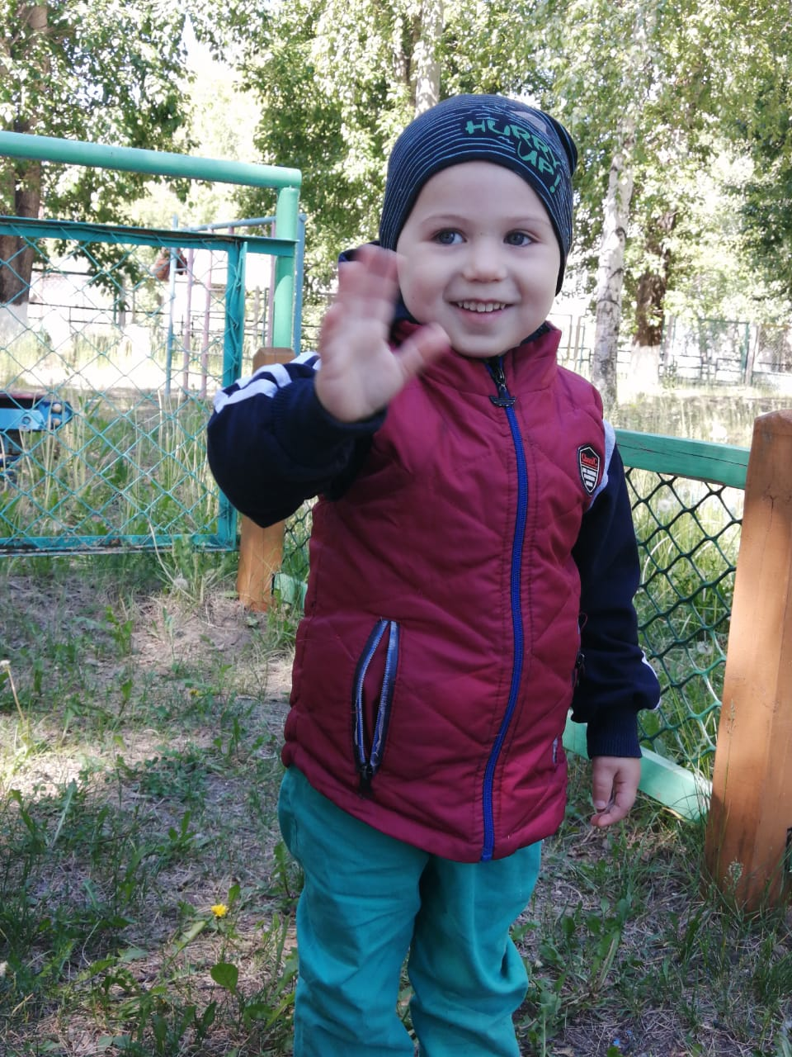
Летние деньки!
Летом – множество занятий: бегай и играй… И других мероприятий Много очень; лето – рай!

Slide 10
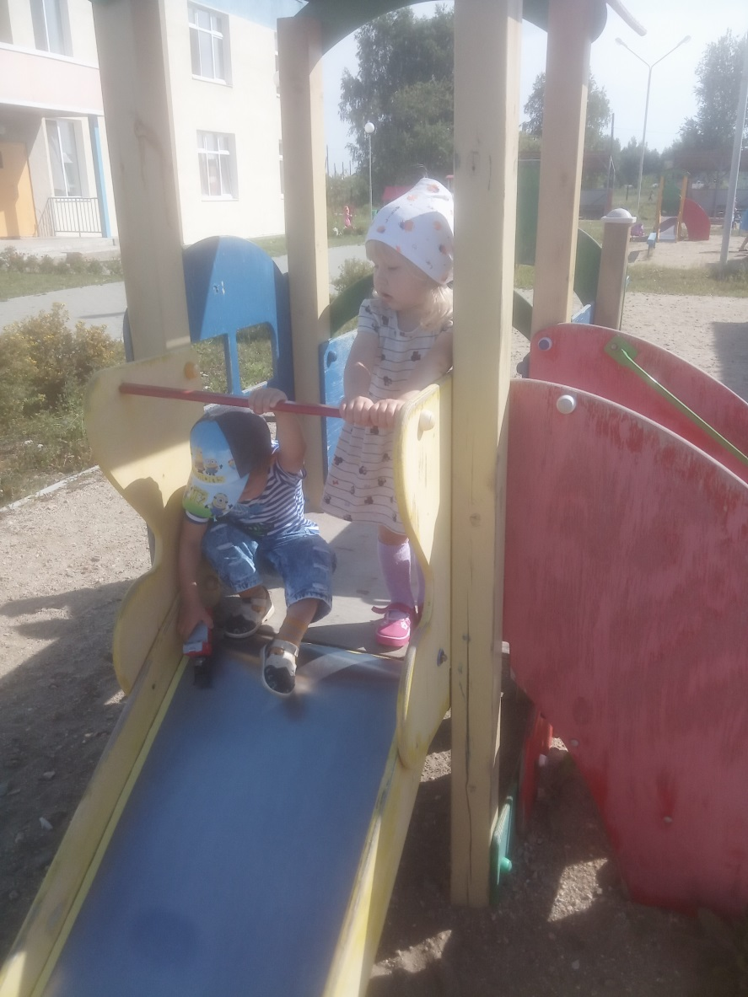
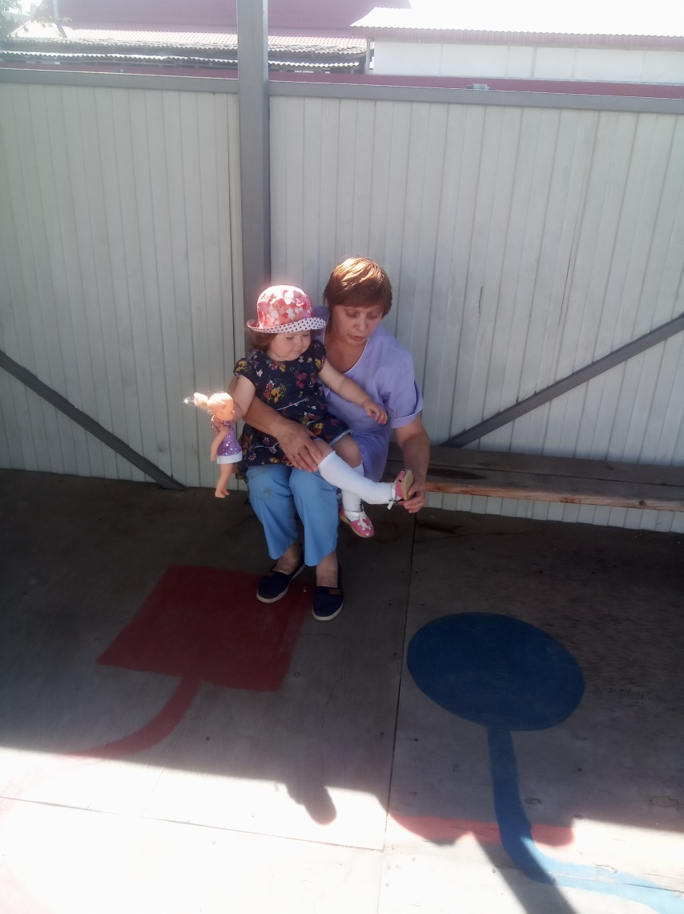
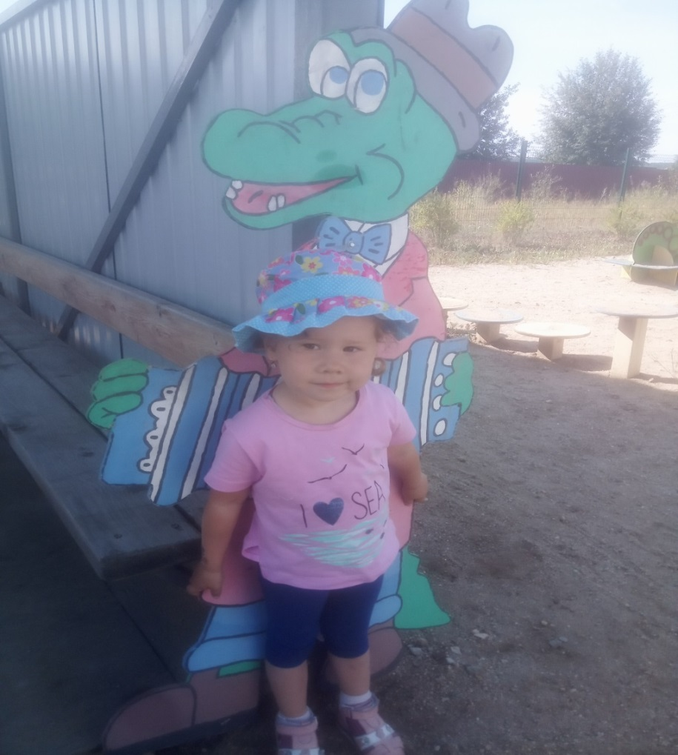
Так проходит день за днём. Лето радует теплом.

Slide 11
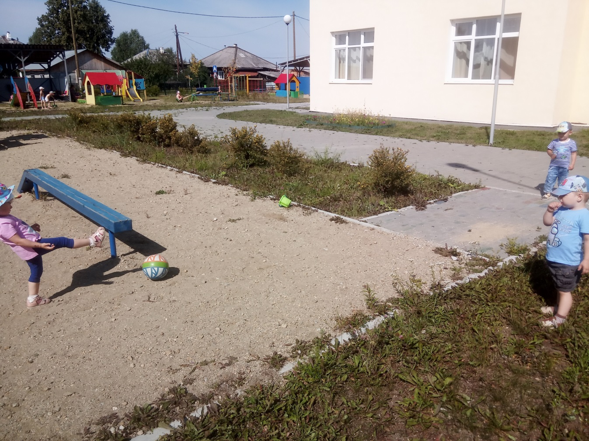
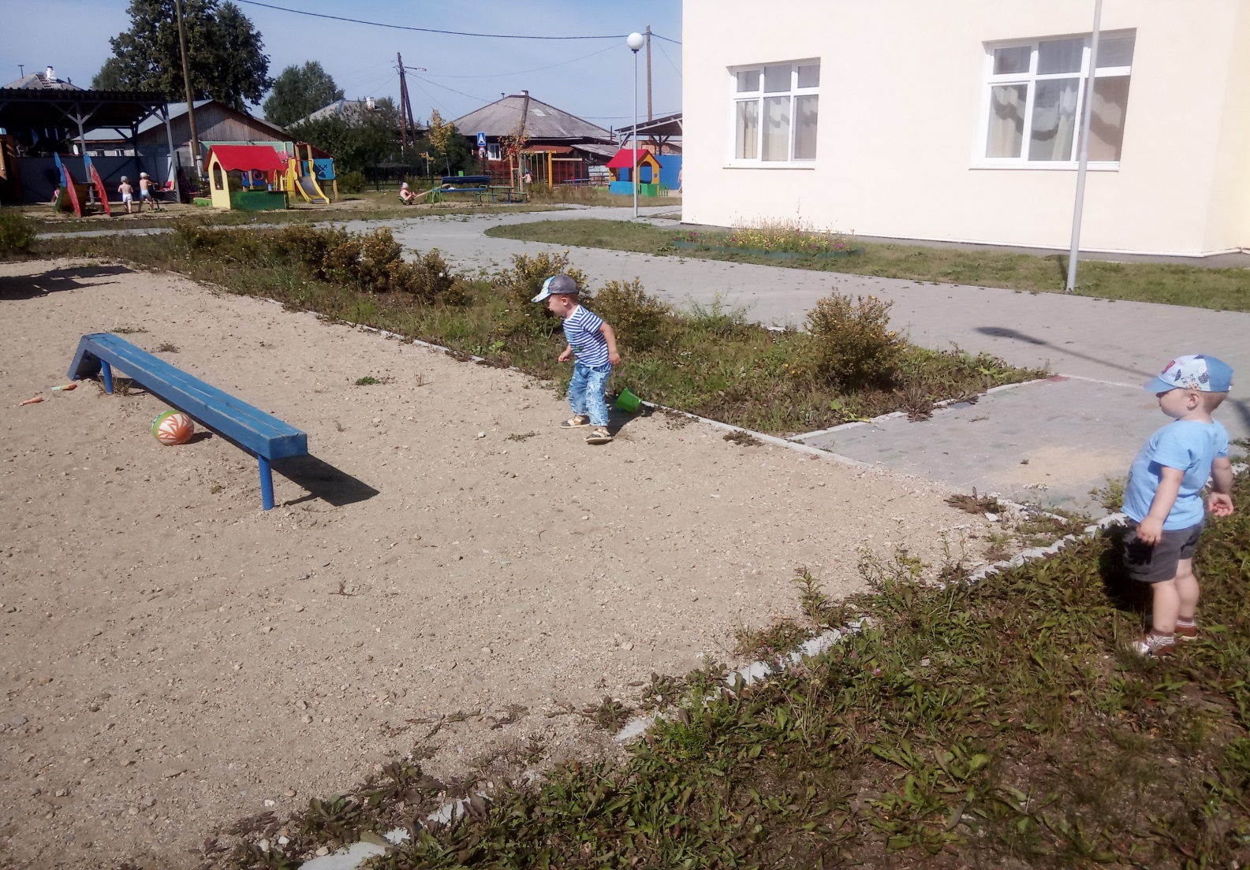
Мой славный мяч, забавный мяч! На месте не сидит. Возьму его, пущу его, И снова он летит!

Slide 12
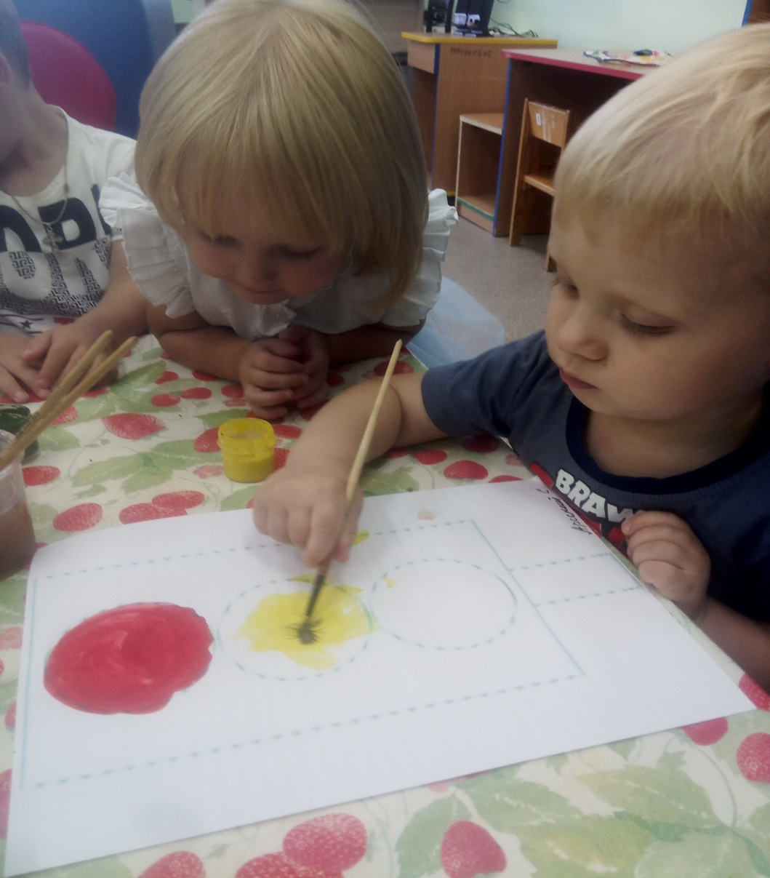
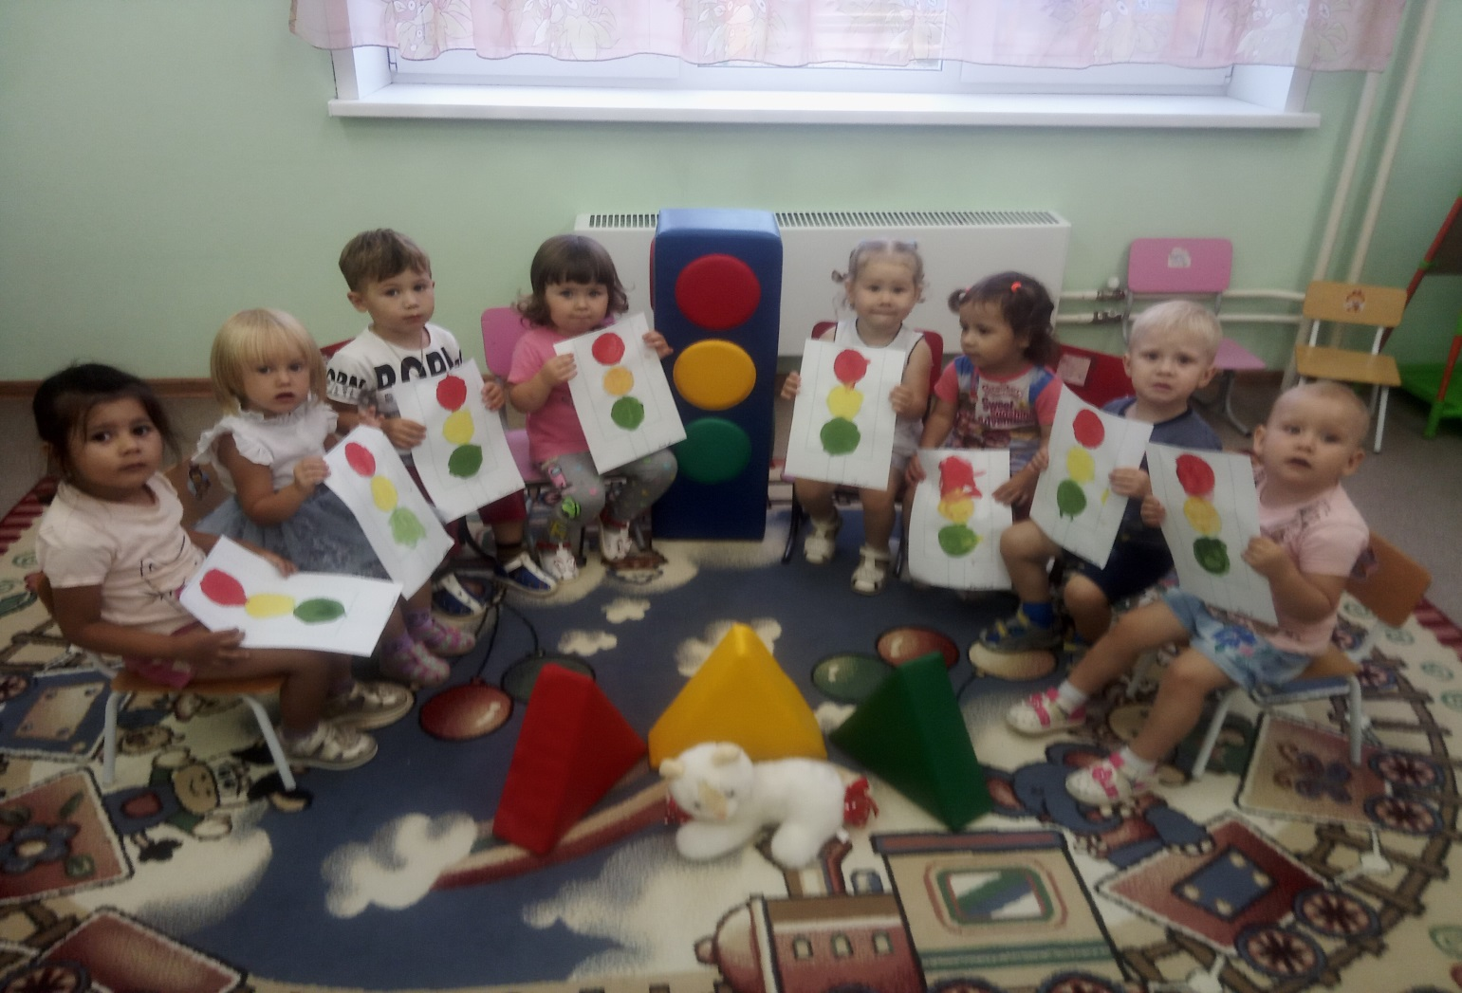
Продуктивная деятельность
Любим мы и рисовать!

Slide 13
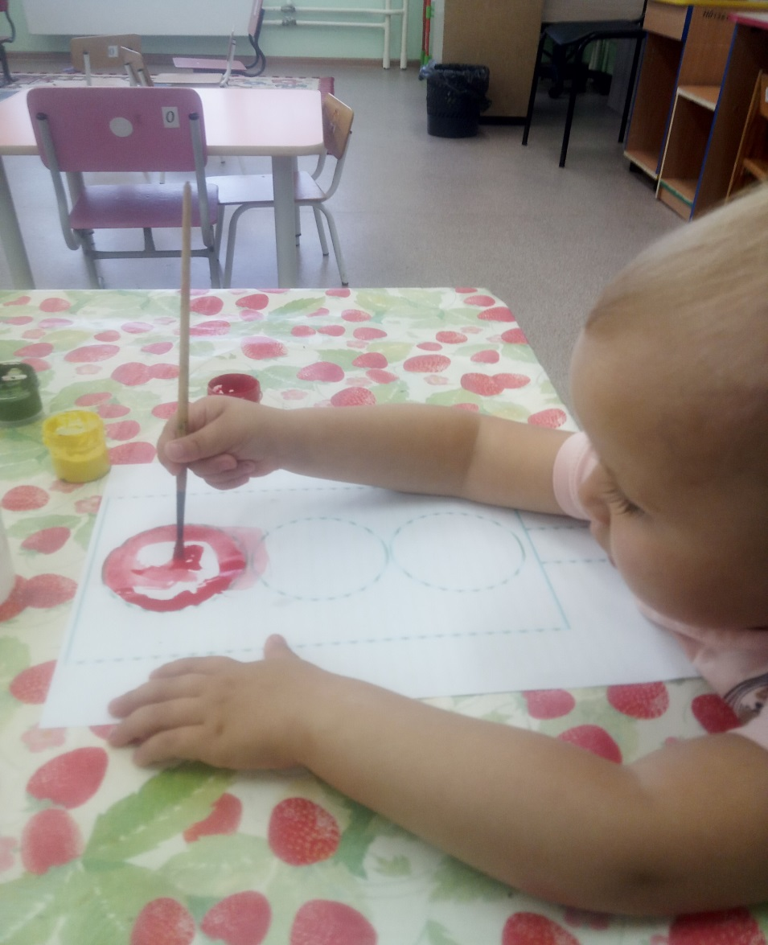
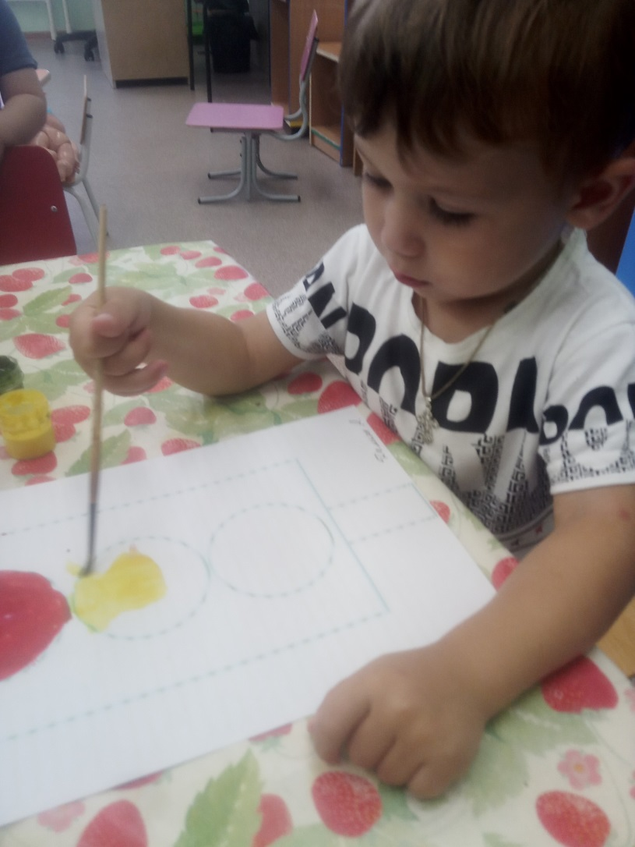
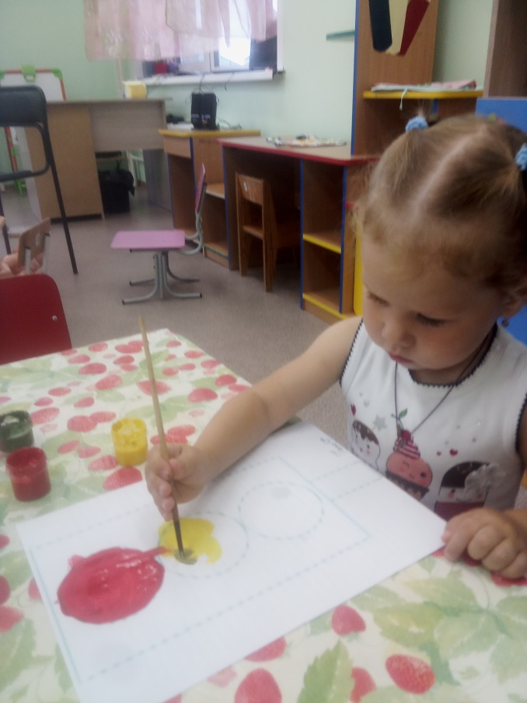
Продуктивная деятельность
Любим мы и рисовать!

Slide 14
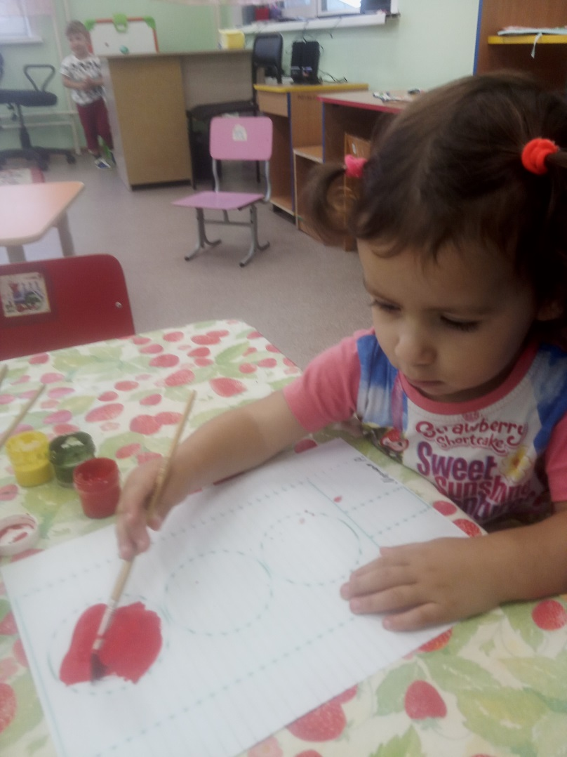
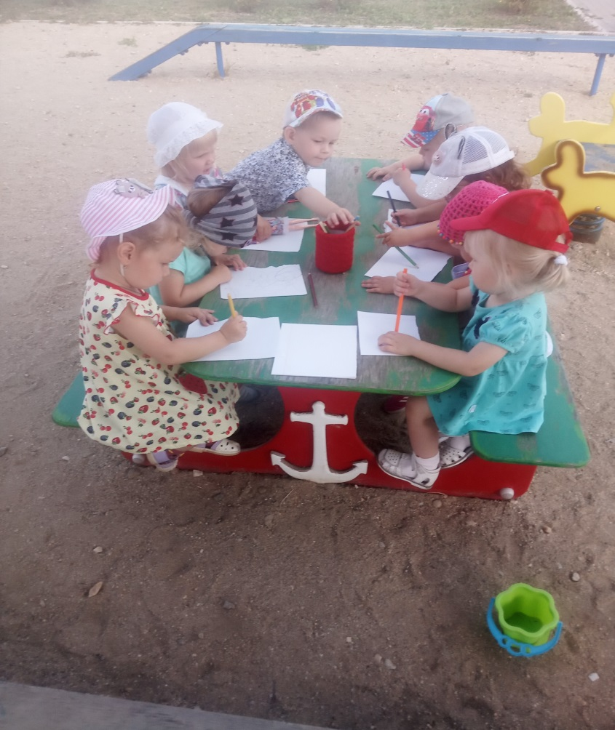
Продуктивная деятельность
Любим мы и рисовать!

Slide 15
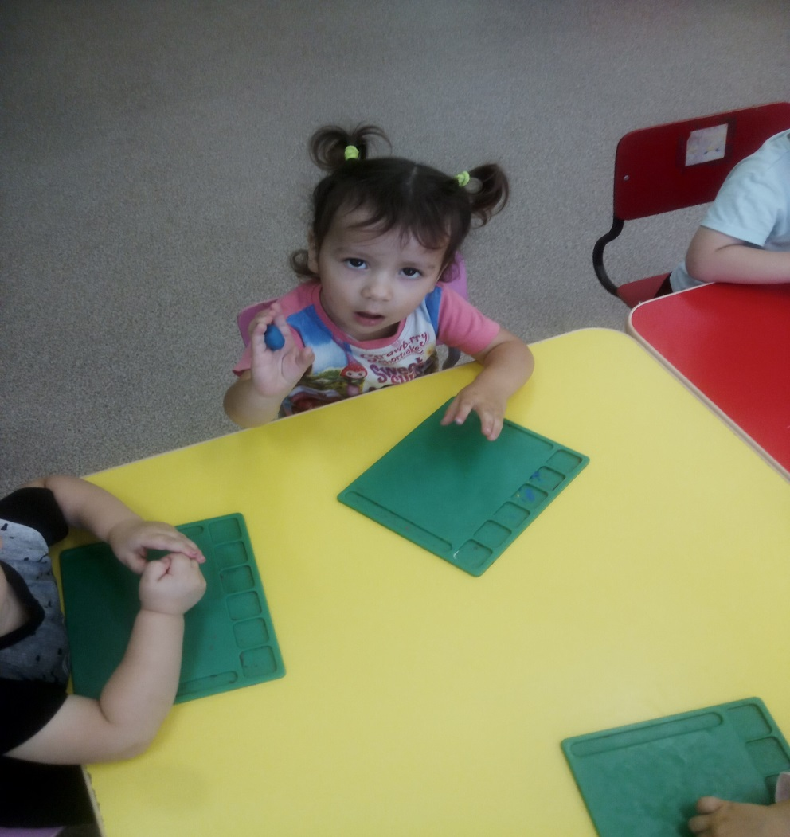
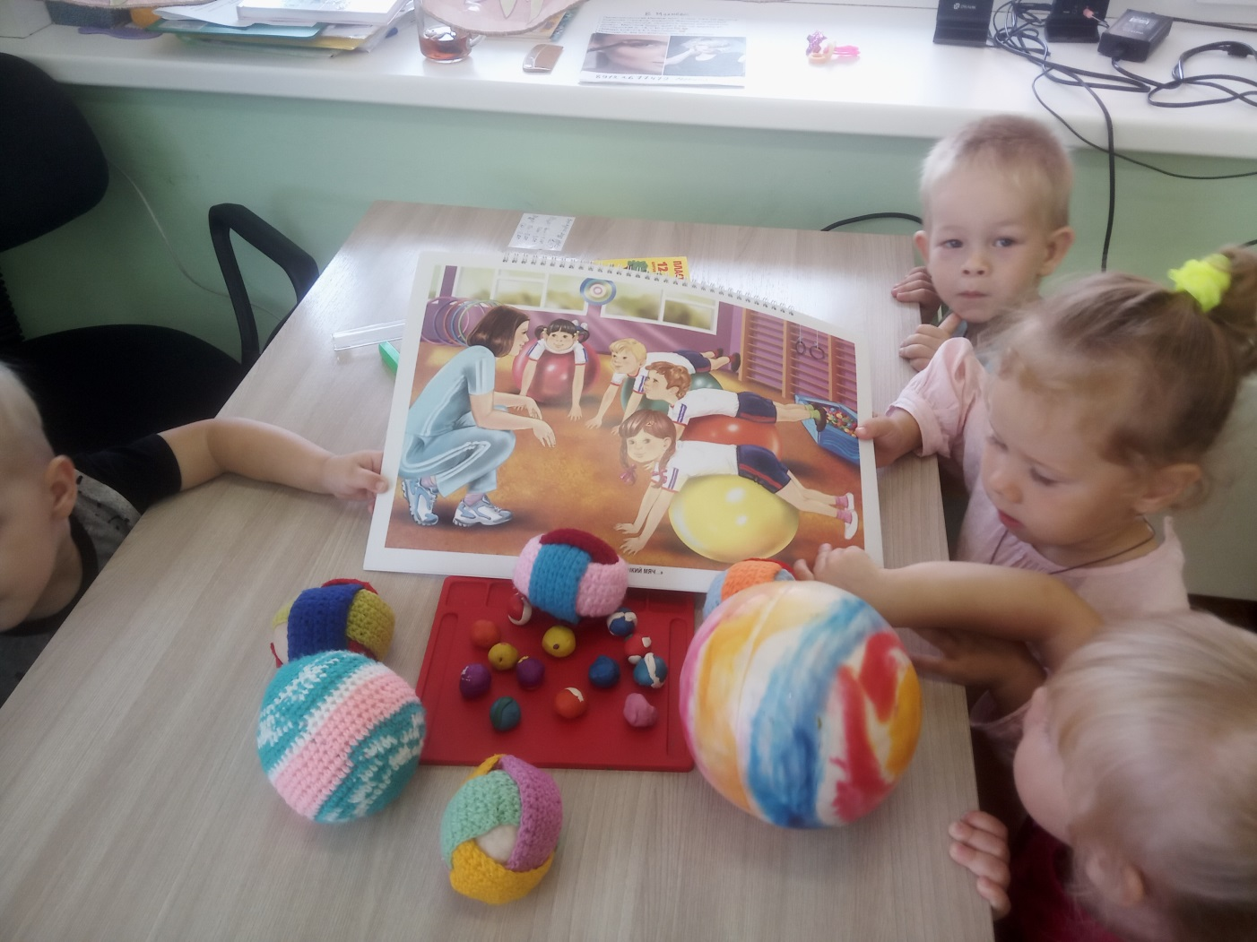
Продуктивная деятельность
Лепим мы из пластилина, Пластилин нижней, чем глина!

Slide 16
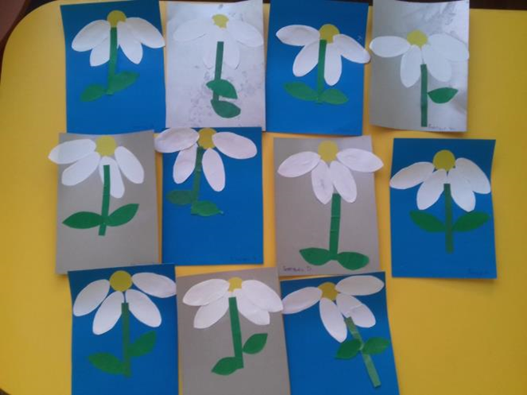
Зацвели ромашки- наступило лето!

Slide 17
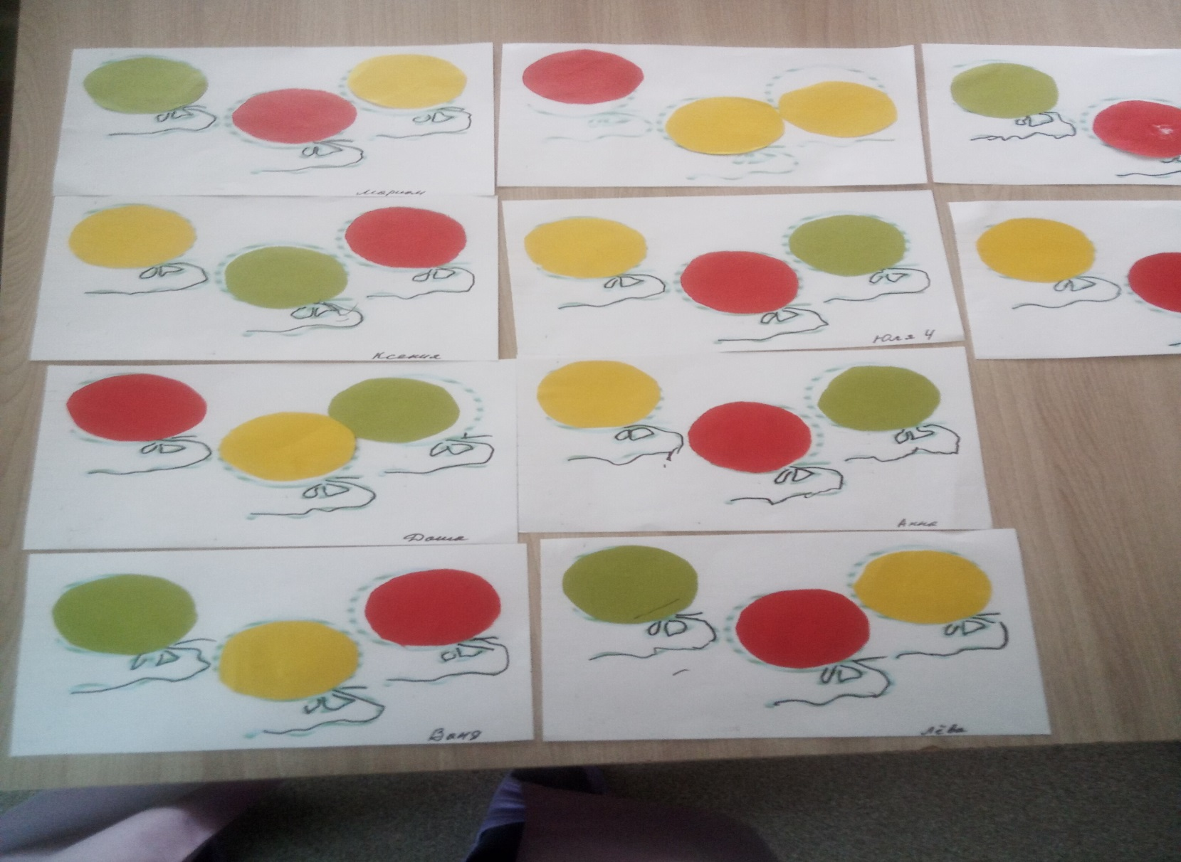
Воздушные шарики

Slide 18
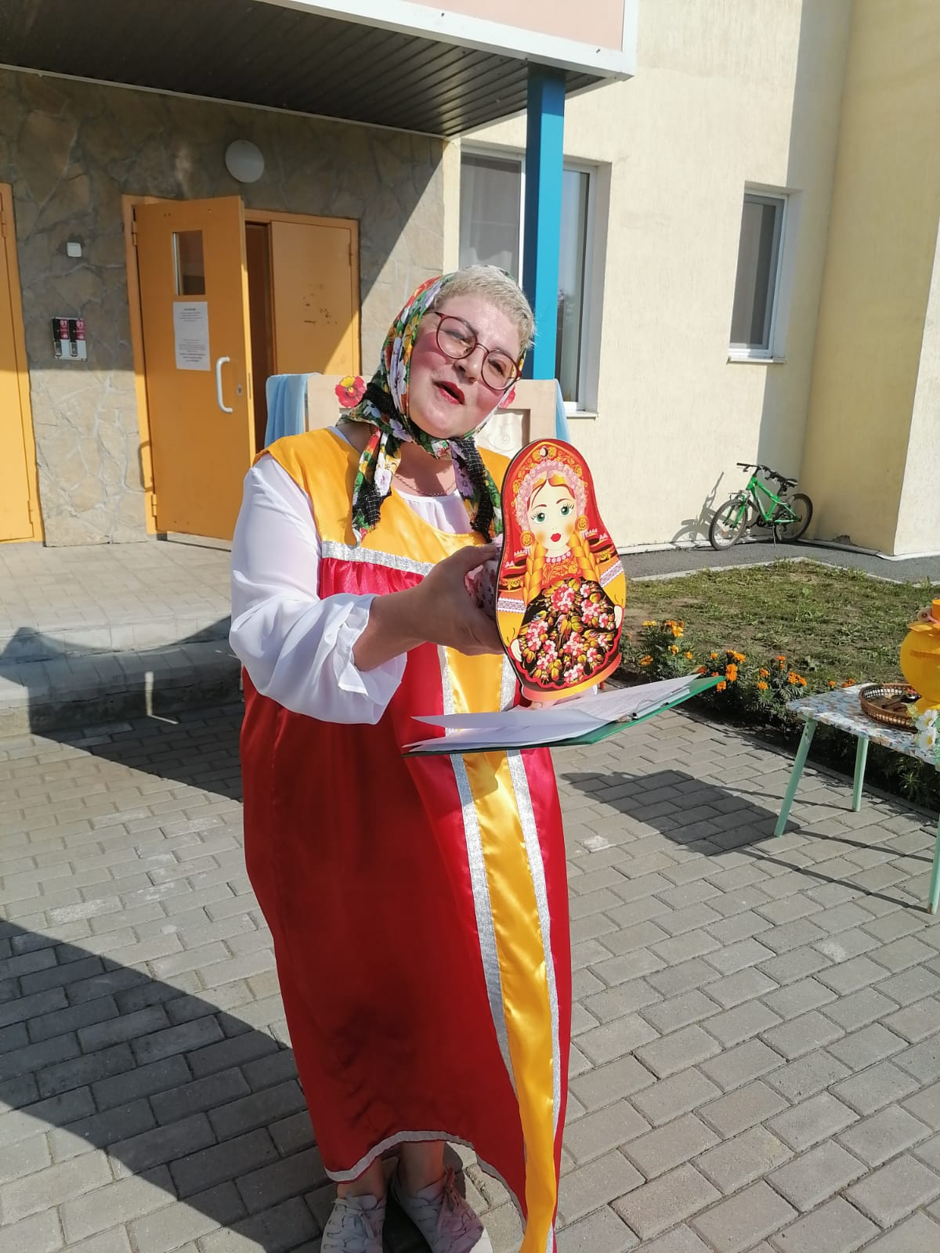
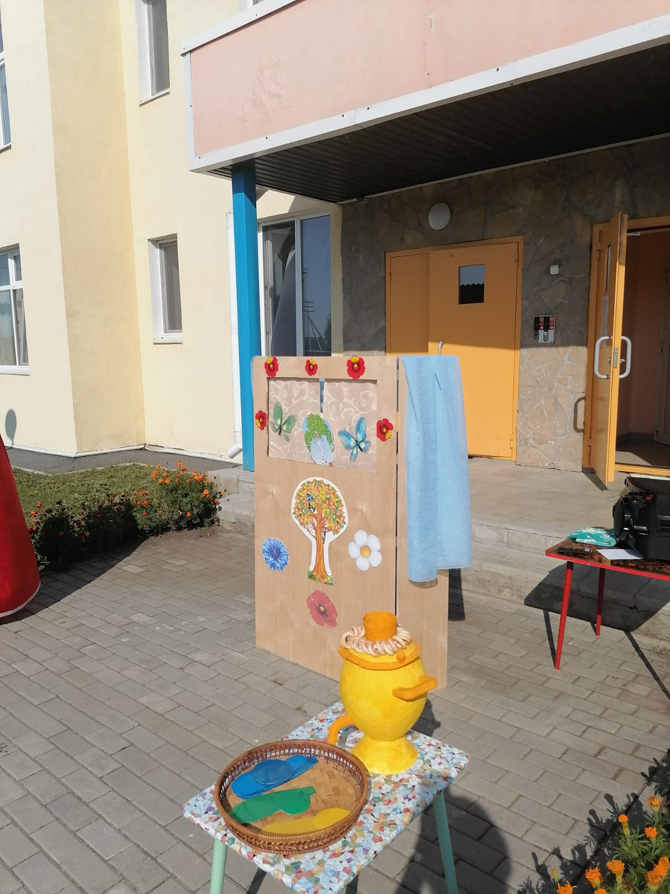
Развлечение: В гости с матрёшкой!
Чудесный день Не зря нам открывает лето! Важнейшей теме посвящен, Прекрасно вдохновляет он!

Slide 19
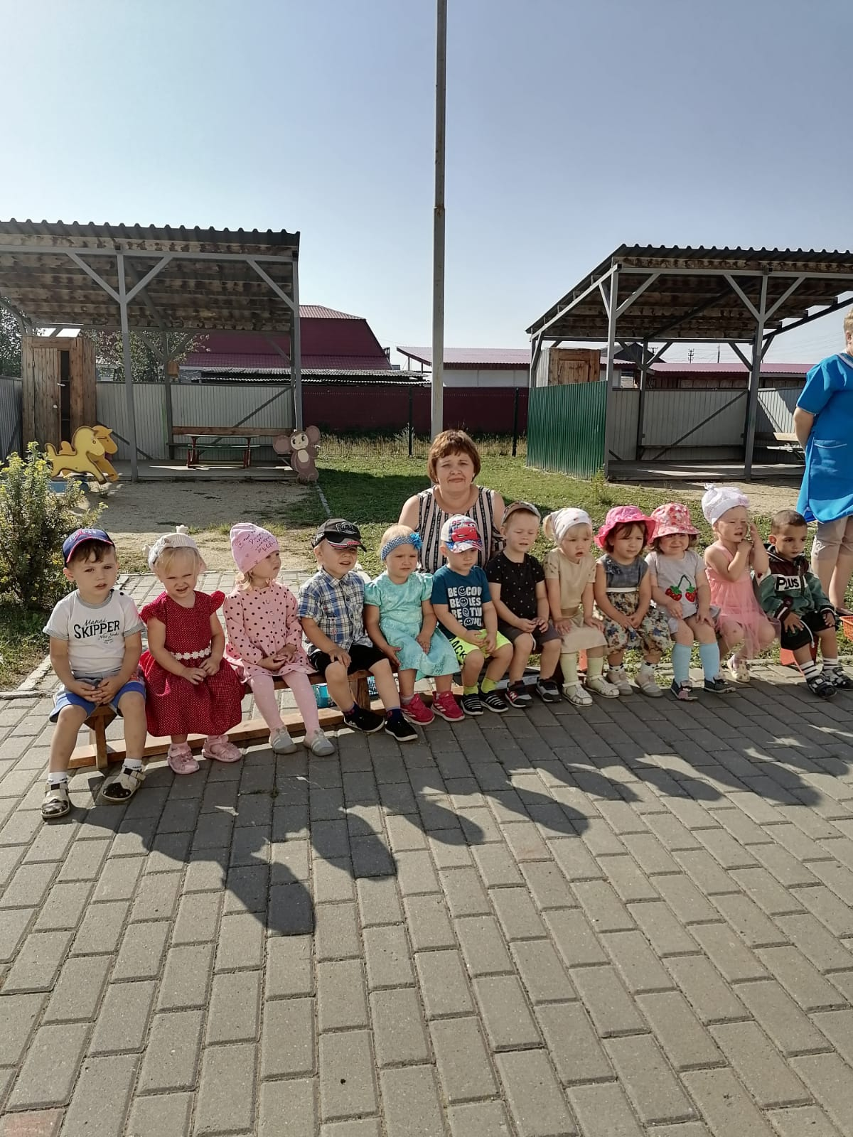
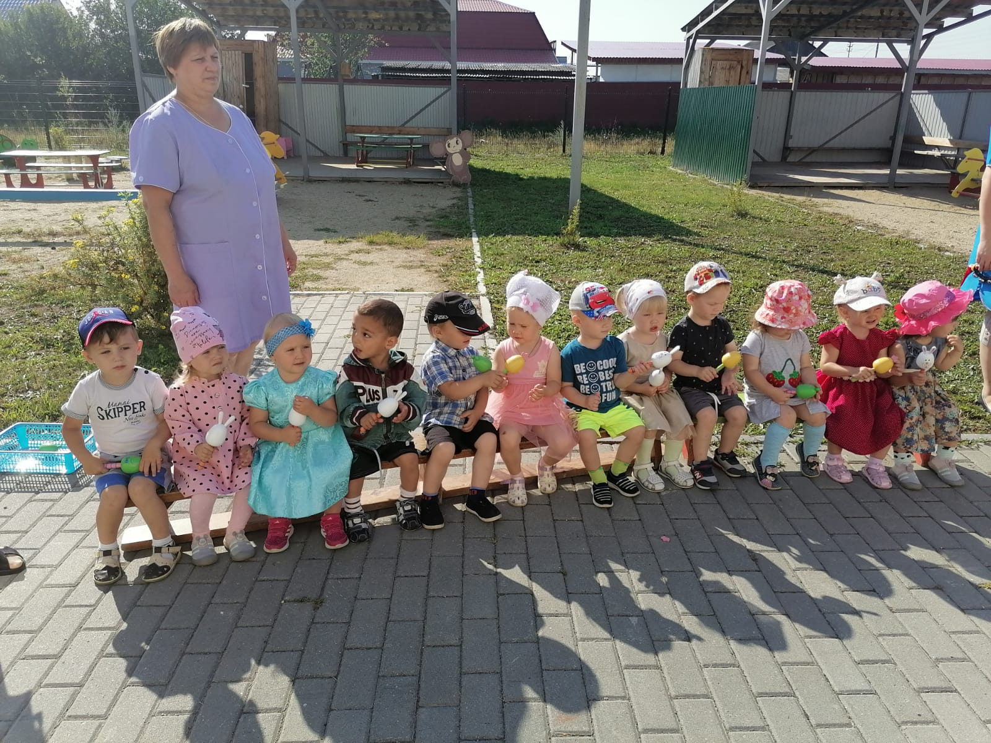
Чудесный день

Slide 20
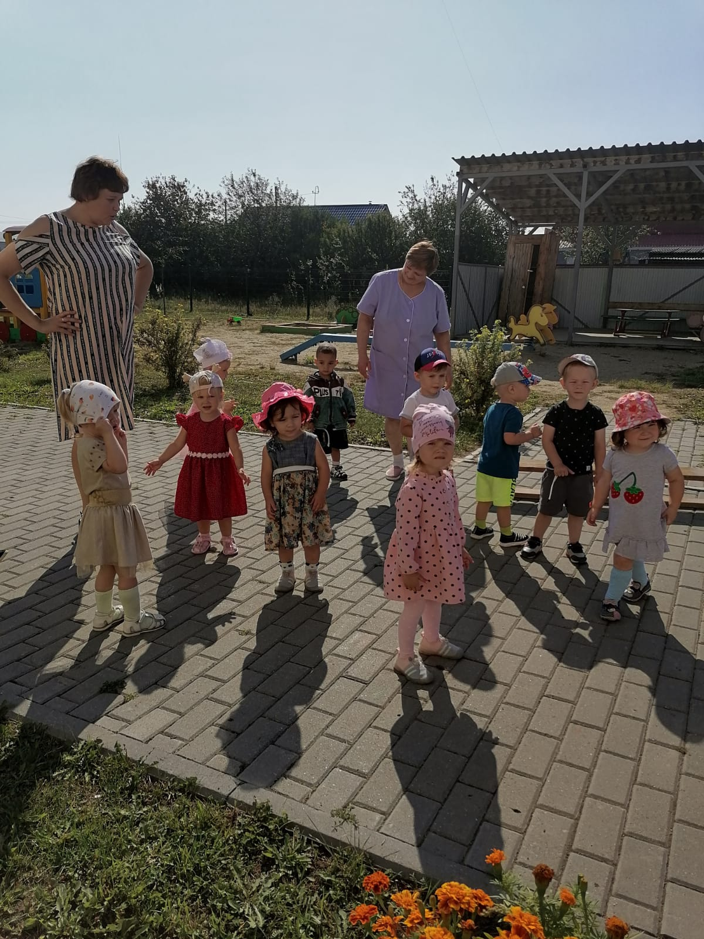
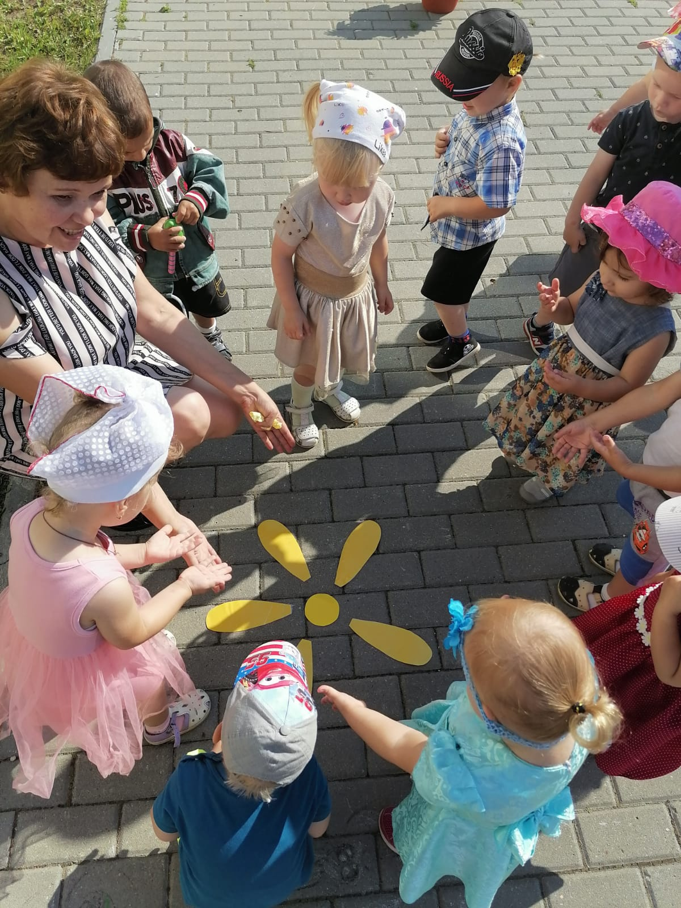
Не зря нам открывает лето!

Slide 21
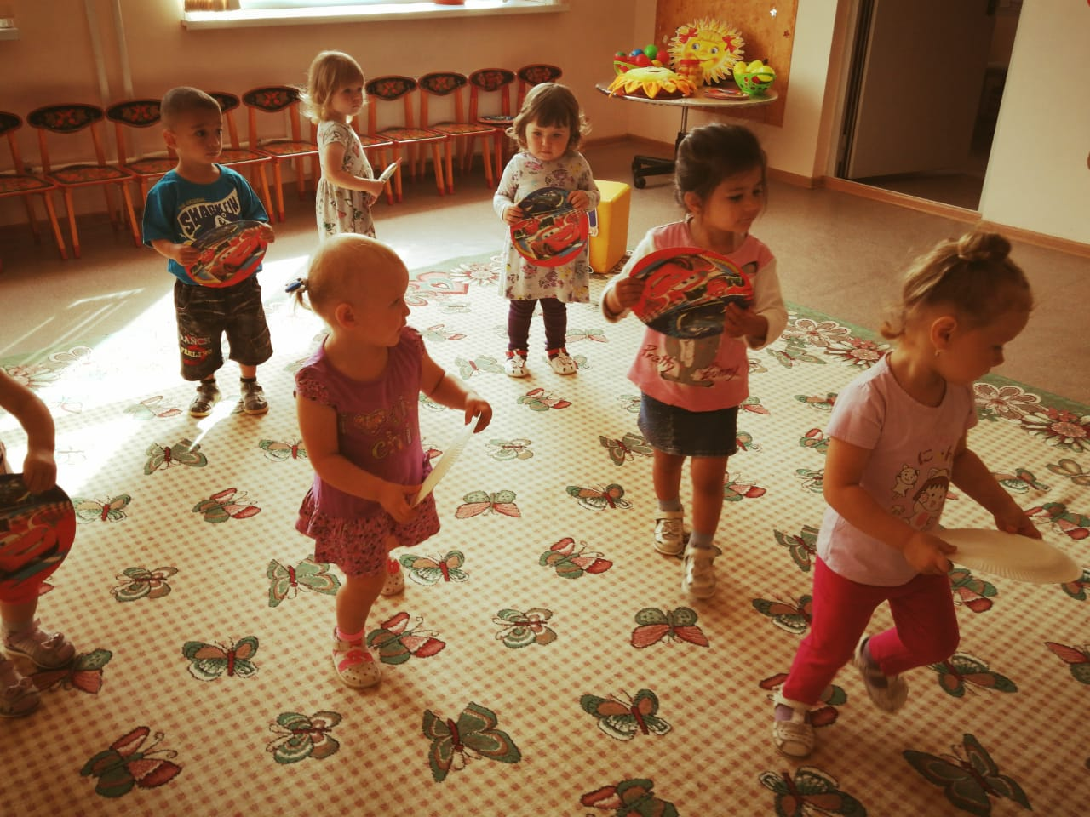
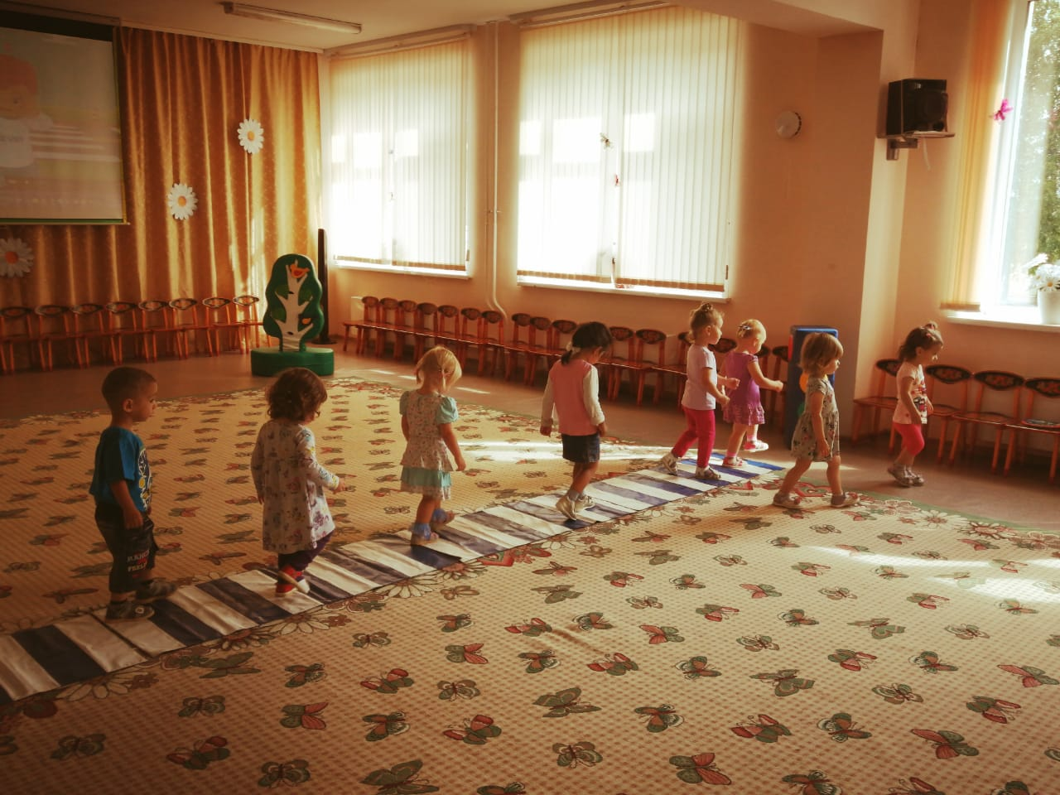
В гости в музыкальный зал!
Там, где шумный перекресток,
Где машин не сосчитать,
Перейти не так уж просто,
Если правила не знать.

Slide 22
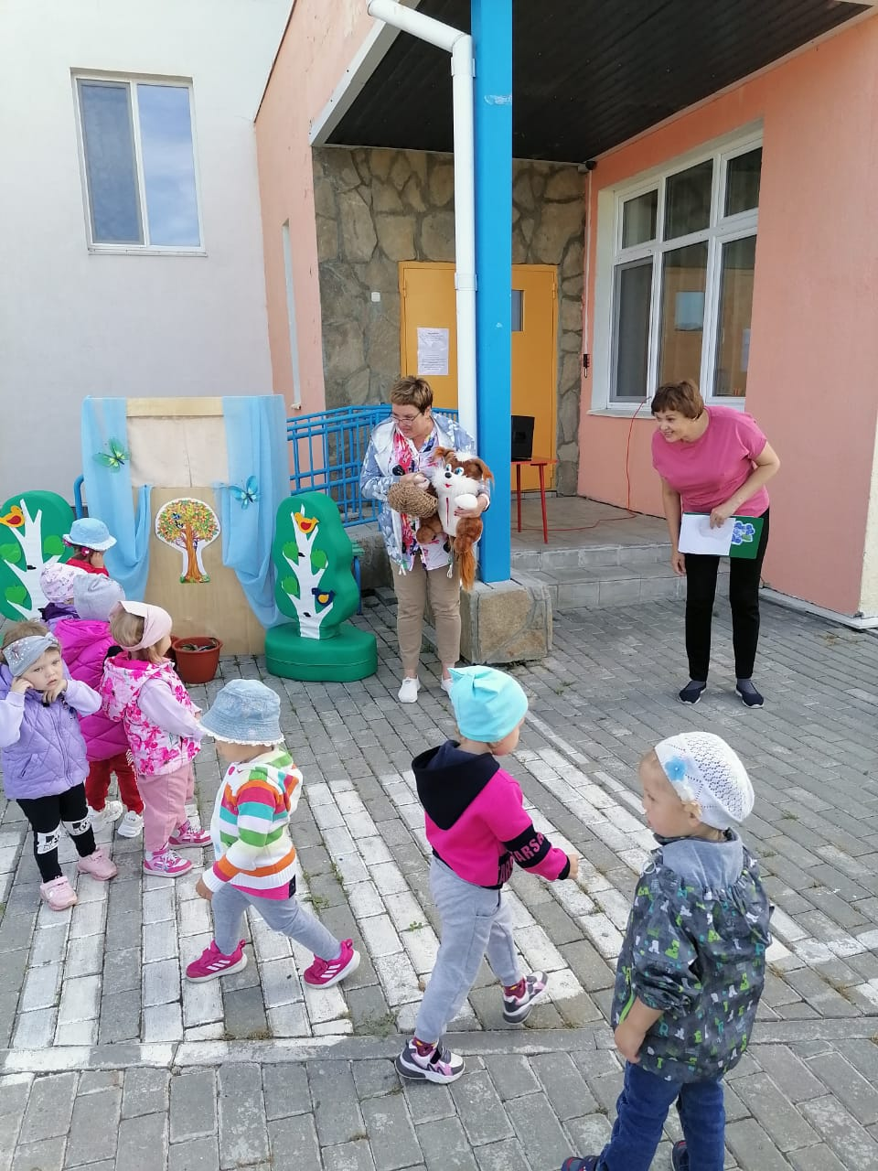
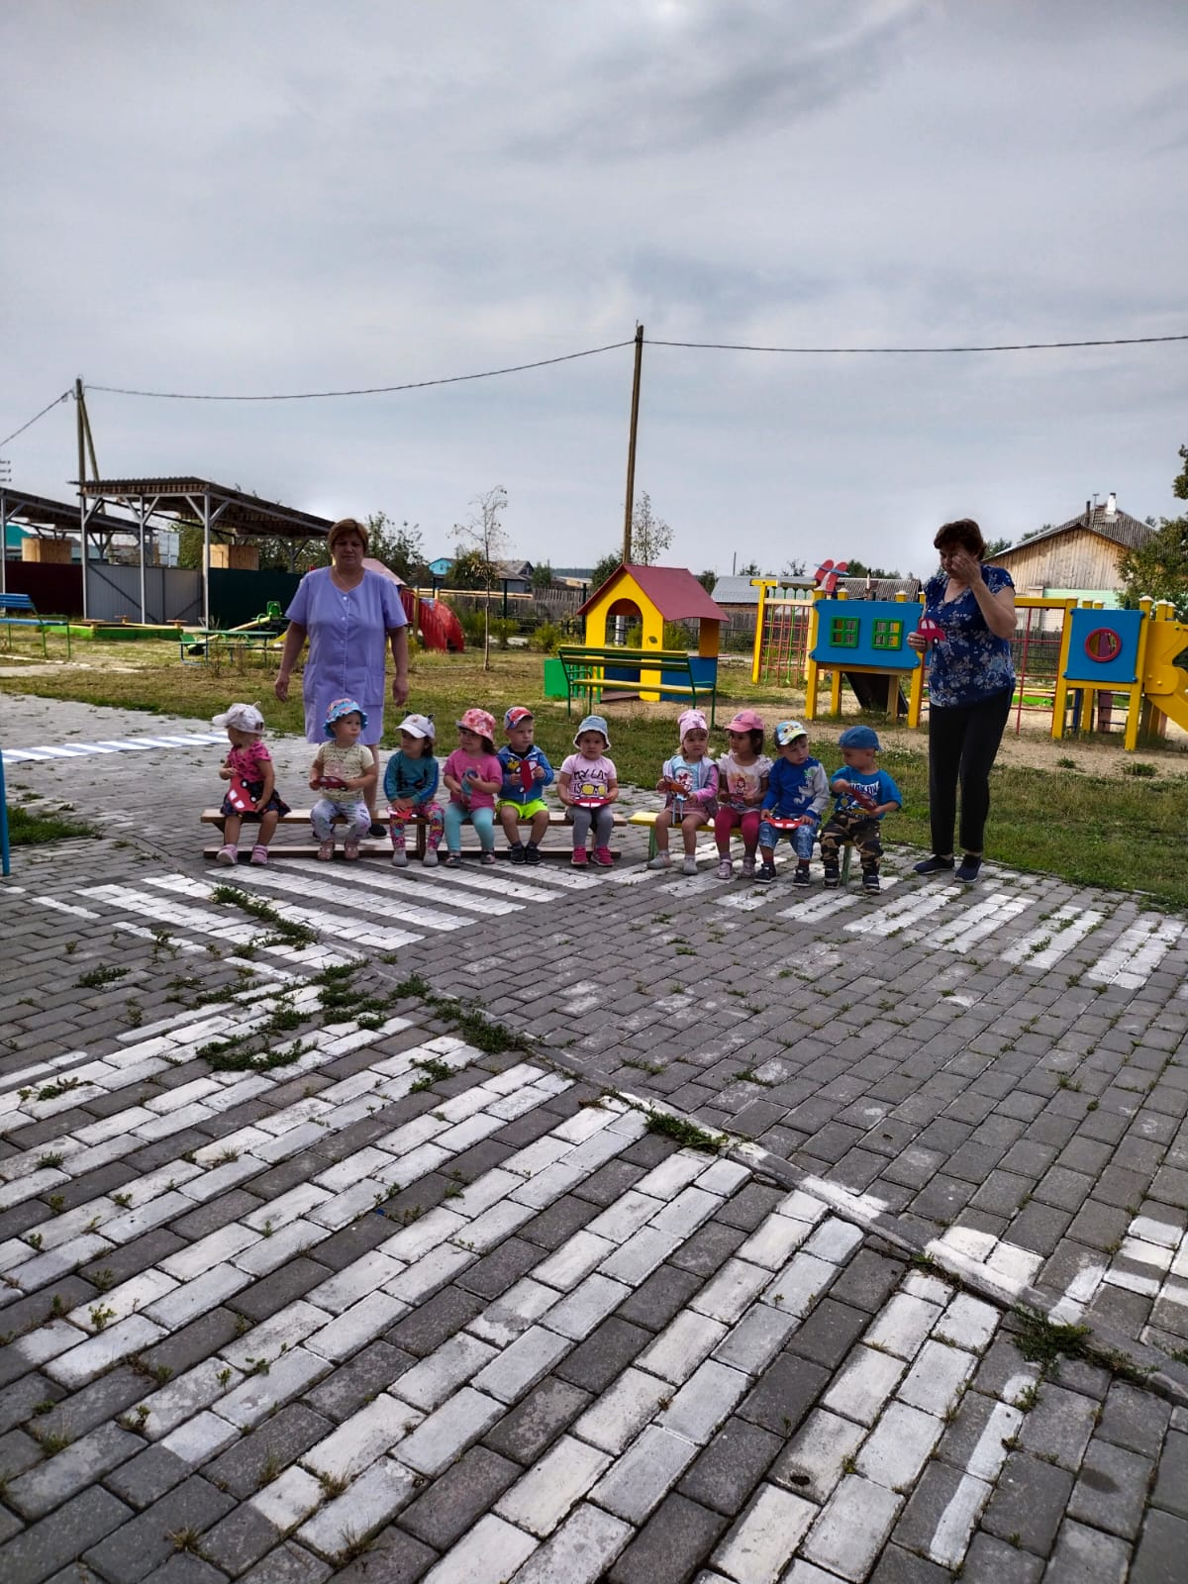
Развлечение: В гости к лесным жителям!
Так проходит день за днём. Лето радует теплом.

Slide 23
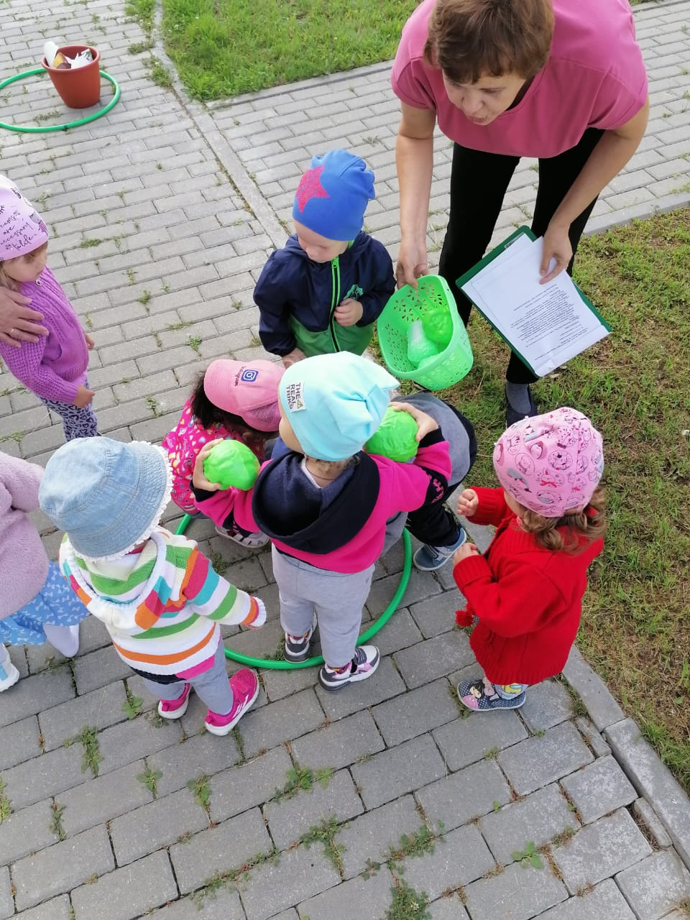
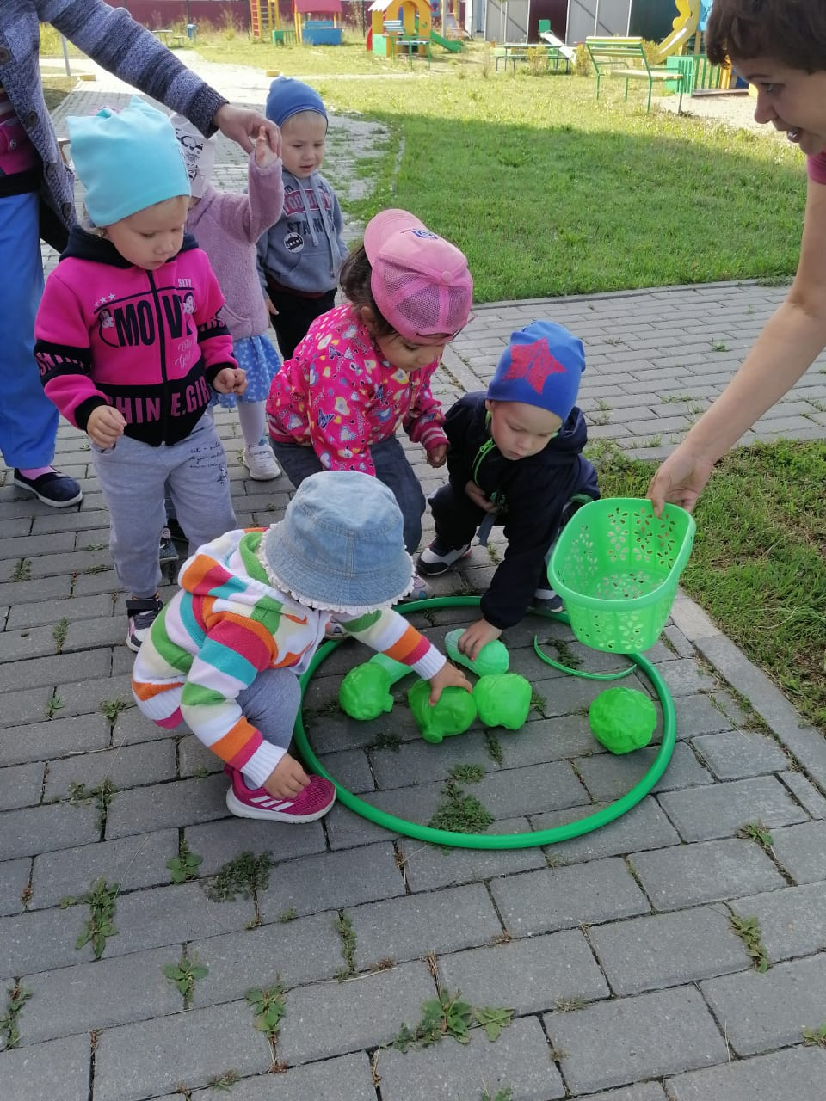

Slide 24
